Slide 1

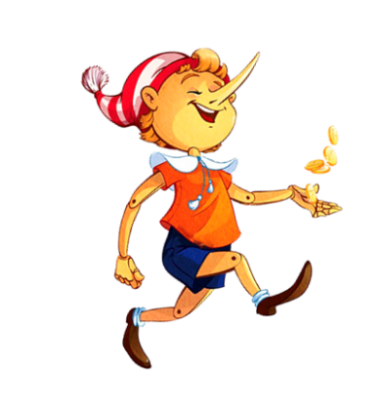
МАДОУ «Детский сад №46 «Фантазёры»
«Использование лэпбуков для формирования основ финансовой грамотности детей старшего дошкольного возраста»
Выполнила: Куркина Елена Александровна
г. Орск 2024г.

Slide 2

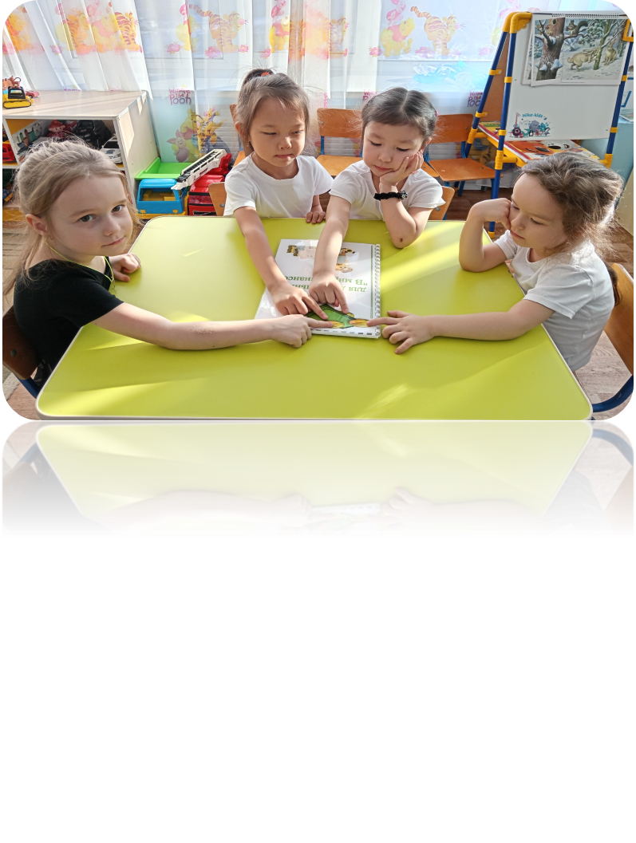
Одно из современных направлений в дошкольной педагогике — это финансовое просвещение детей. Дети, так или иначе, оказываются вовлечёнными в экономическую жизнь семьи: ходят с родителями в магазины, сталкиваются с рекламой, понимают, что их родители зарабатывают деньги, чтобы покупать товары и услуги. Задача воспитателя детского сада — преподнести элементарные финансовые понятия в максимально доступной и увлекательной форме. Для этой цели можно создать своими руками замечательное интерактивное пособие — лэпбук. Они компактны и содержат много информации. Как можно использовать лэпбук. Лэпбук должен не просто украшать интерьер группы, но и активно применяться в учебном процессе. Так, пособие будет полезно на занятии по финансовой грамотности (наглядностью из него можно педагог может иллюстрировать свой рассказ).
Другое направление — это индивидуальная работа с детьми. Ведь это не просто папка или книжка, а целый микромир экономики внутри.

Slide 3
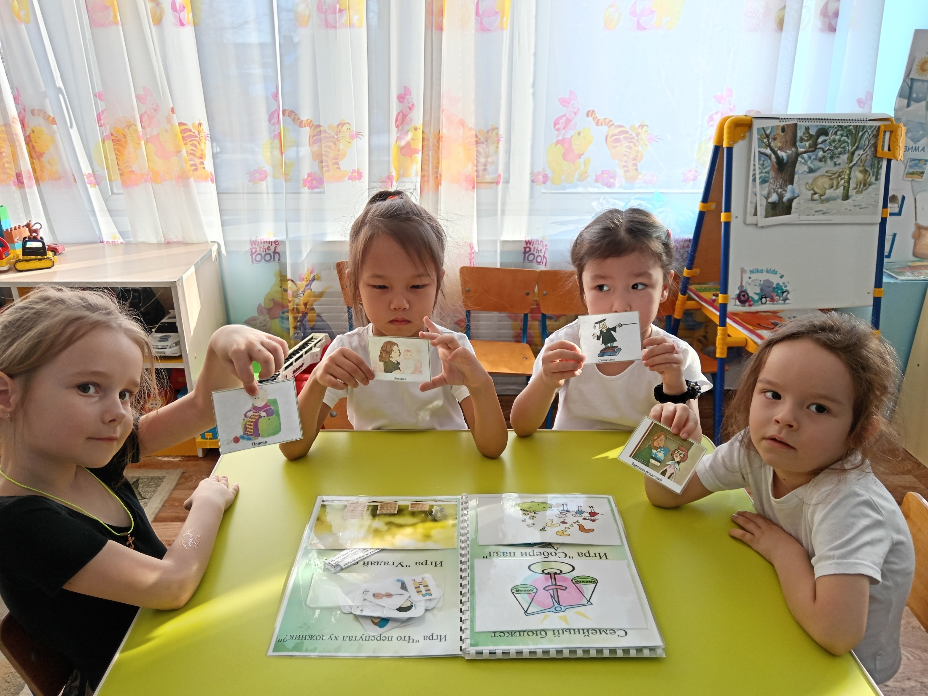
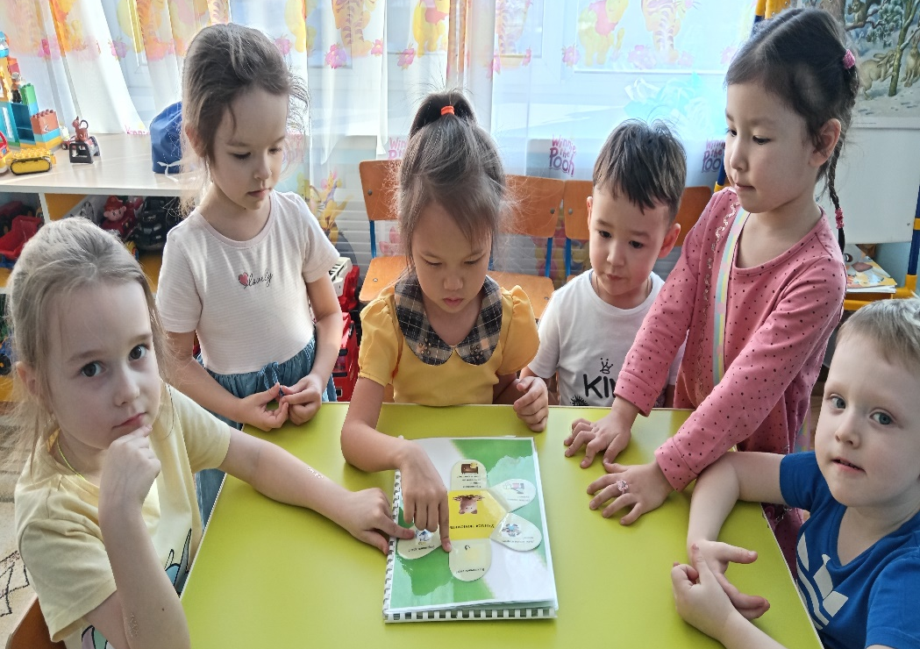
«Бюджет семьи». « Учимся экономить»
Цель: сформировать у детей понимание важности процесса планирования, получения и расходования денежных средств в семье.
Задачи:
• познакомим детей с источниками доходов и расходов семьи;
• даем представление о планировании семейного бюджета;
• прививаем бережливость к трате денег;
• учим рационально оценивать способы и средства выполнения желаний, корректировать собственные потребности, выстраивать их иерархию и временную перспективу реализации

Slide 4
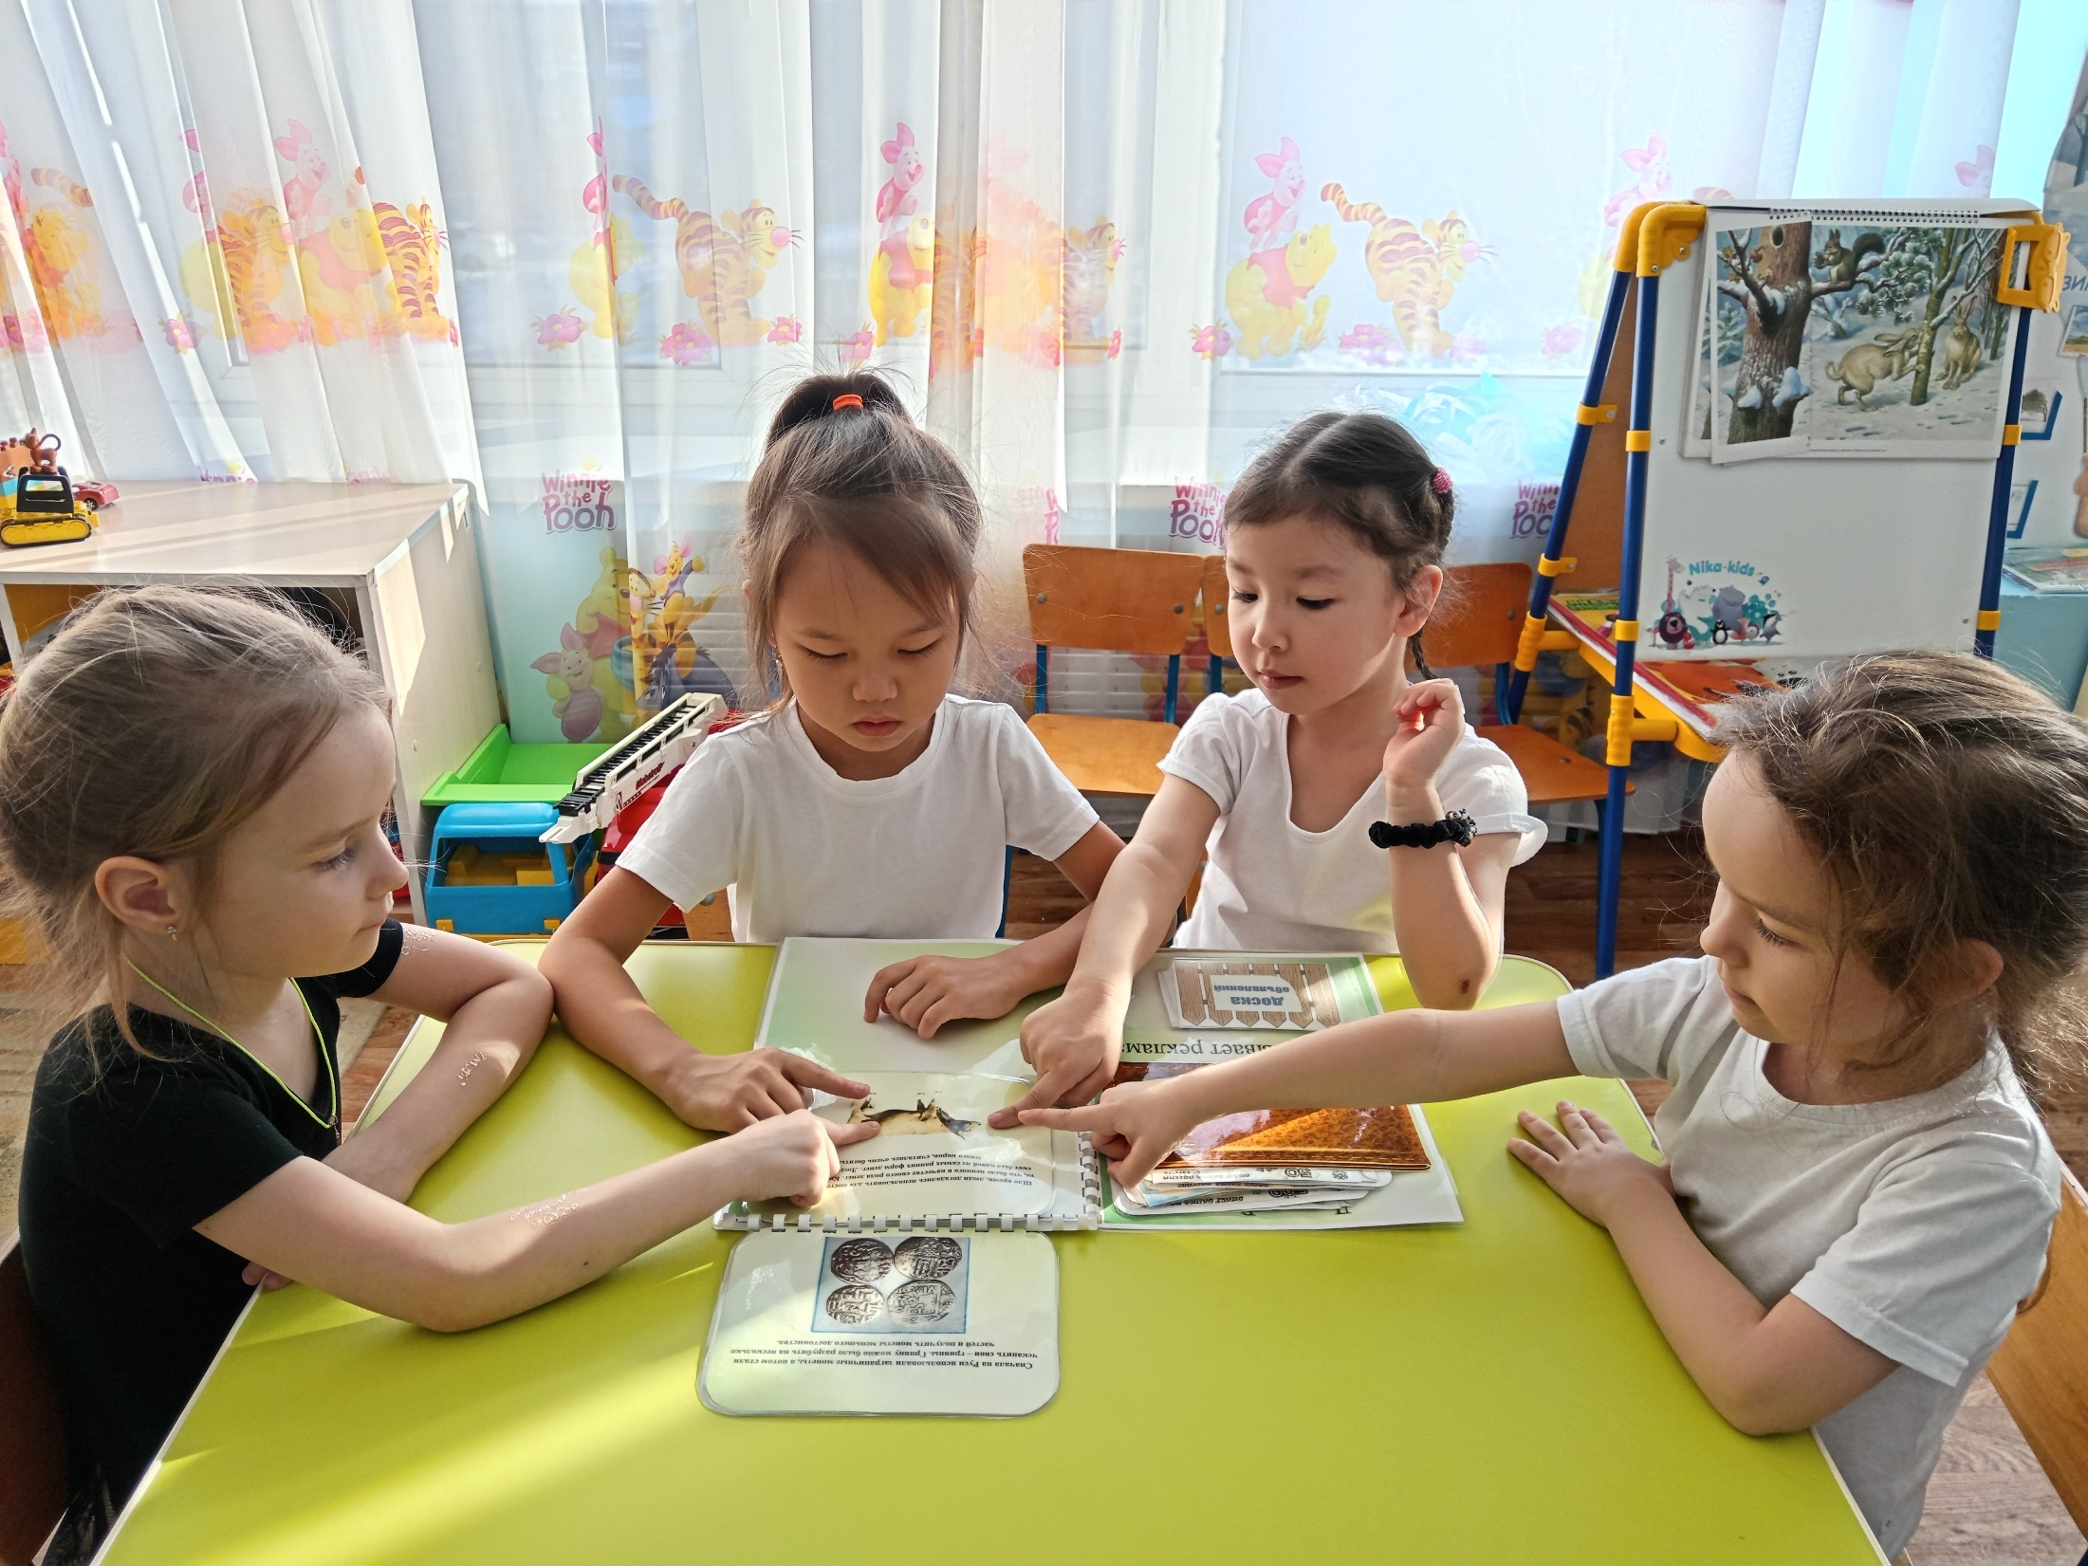
«История возникновения денег»
Используя, данный лэпбук, мы знакомили детей с деньгами разных стран и формировали отношение к деньгам как к части культуры каждой страны;
способствовали воспитанию разумного поведения в жизненных ситуациях, связанных с деньгами, с насущными потребностями своей семьи (воспитание разумного финансового поведения);
давали представление о том, что деньгами оплачивают результаты труда людей, деньги являются средством и условием материального благополучия, достатка в жизни людей.
расширили знания детей о деньгах, познакомили детей с историей возникновения денег в России;
помогли детям проследить эволюцию денежных знаков в нашей стране.

Slide 5
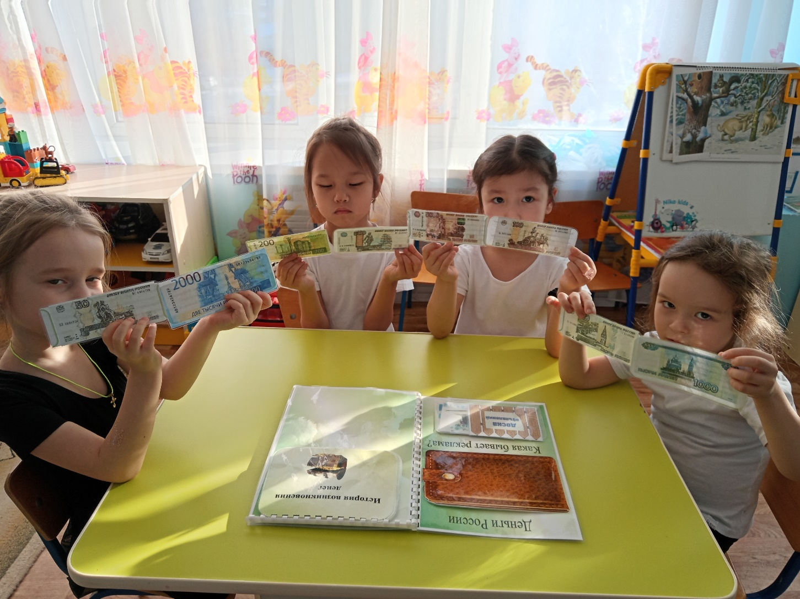
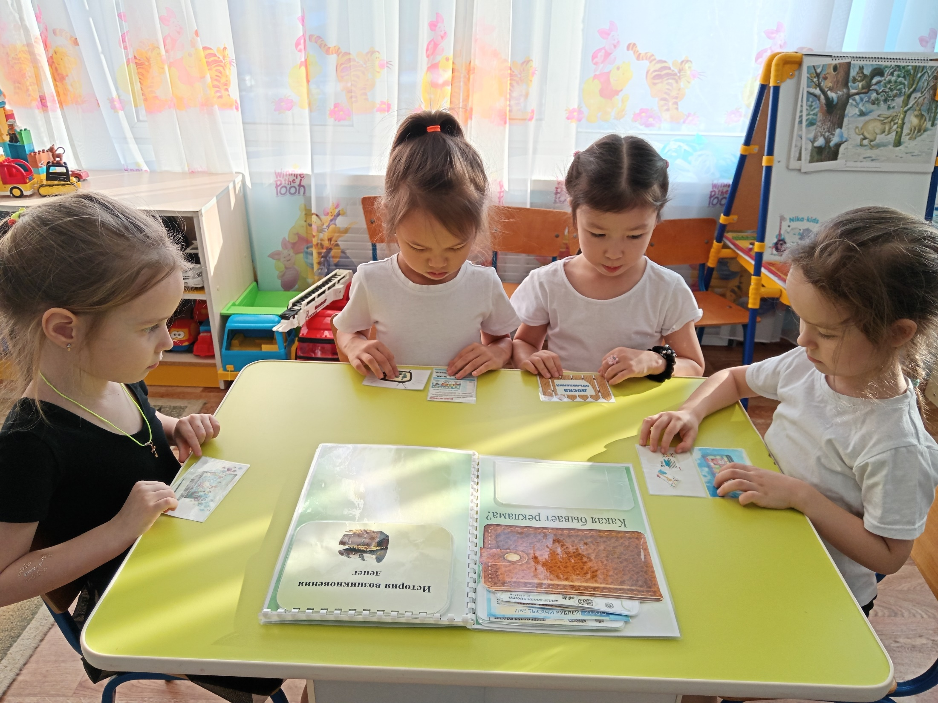
«Деньги России». «Какая бывает реклама»

Slide 6
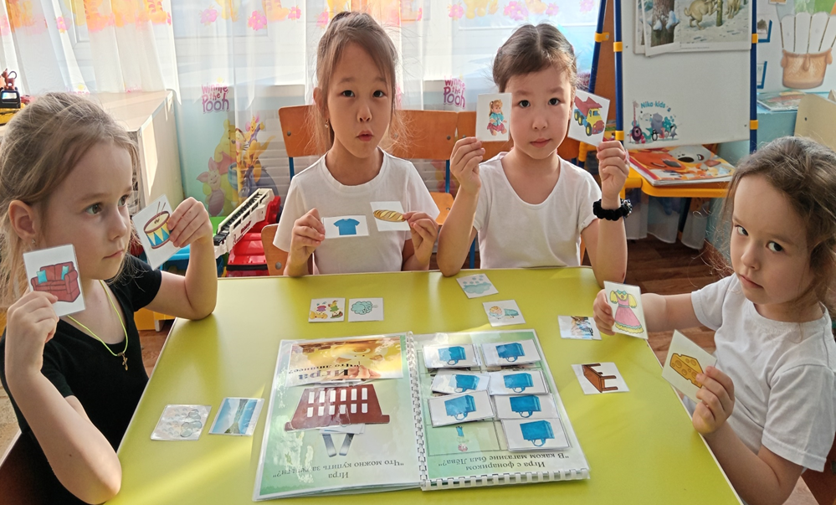
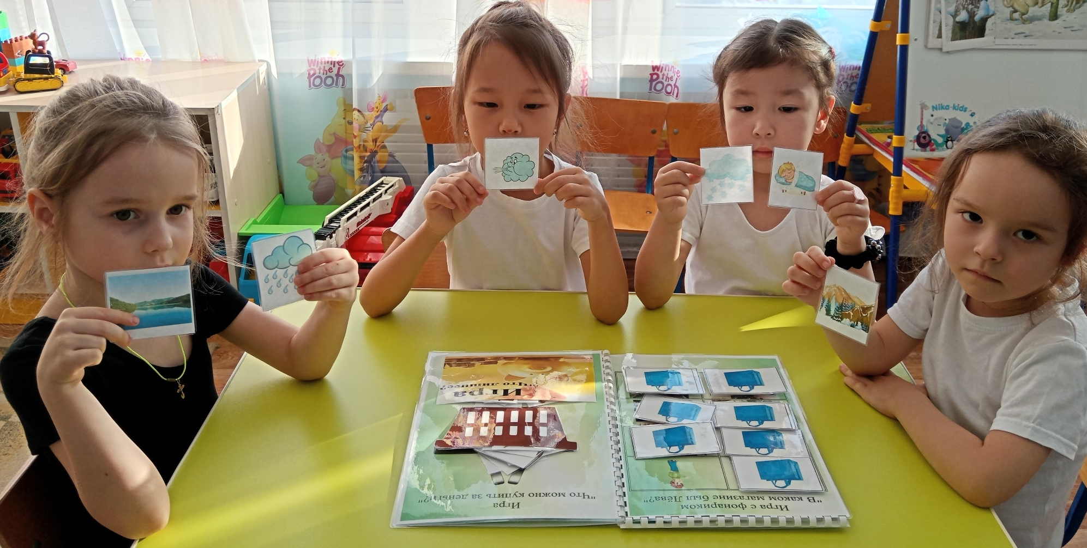
«Что можно купить за деньги». «Что нельзя купить за деньги.»

Slide 7
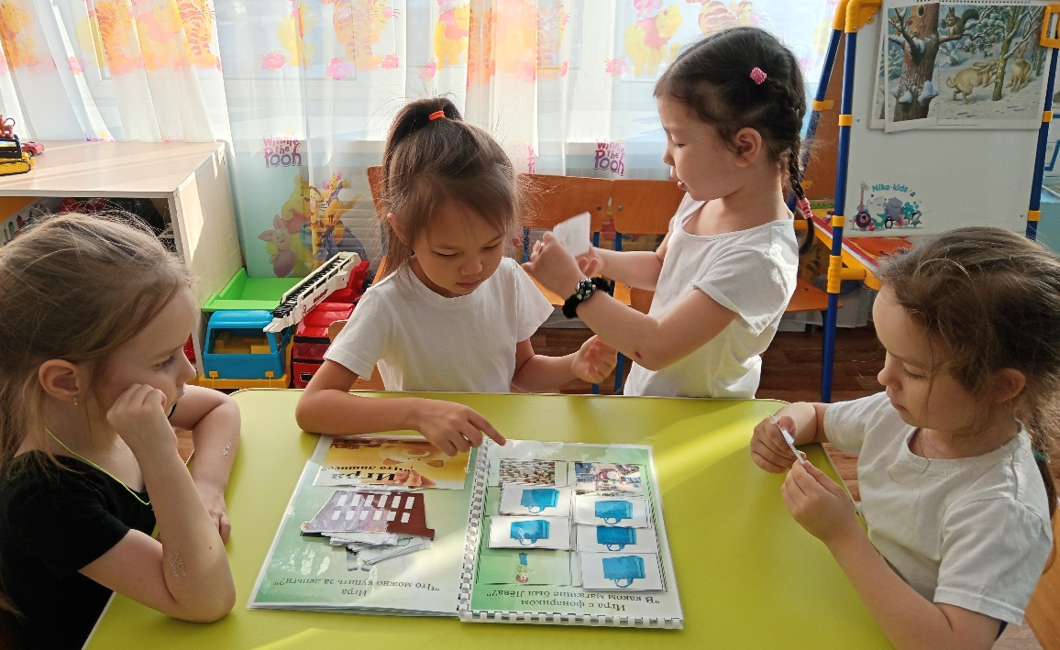
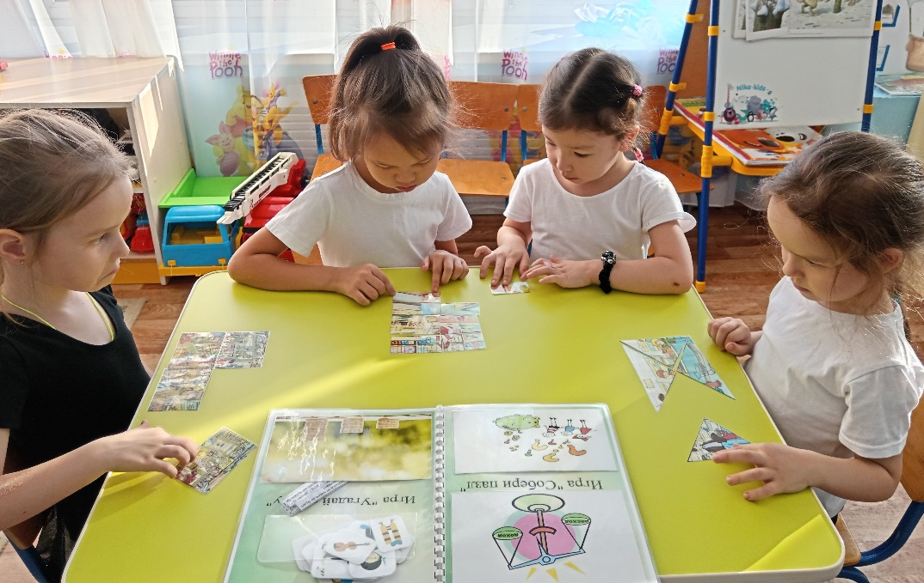
Игра в «Каком магазине был Петя». «Собери пазлы».

Slide 8
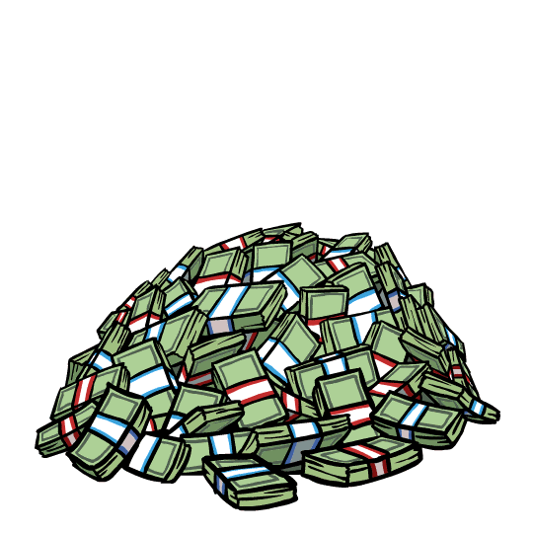
Спасибо за внимание!

